Slide 1



Komunikacionet në menaxhim
Universiteti i Novi Sadit
Fakulteti Ekonomik në Suboticë
Dega në Bujanoc
Bazat e menaxhimit
Moduli 7

Slide 2
Nocioni mbi komunikacionin
Proces I ndërtimit të ndikimeve të ndërsjella dhe aftësive, që mundëson krijimin, dorëzimin dhe pranimin e informatave të ndryshme.

Slide 3
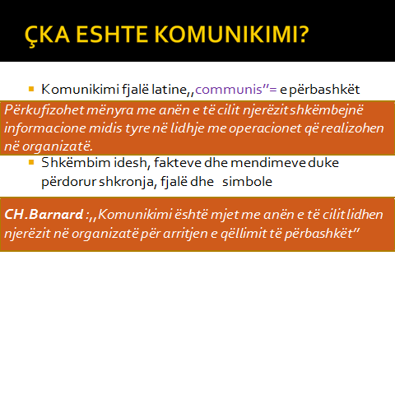

Slide 4
Proceset e komunikacionit
Komunikime ndërmjet organizatës dhe rrethinës së jashtme.
Komunikime ndërmjet niveleve të qeverisjes në organizatë.
Komunikime ndërmjet pjesëve të organizatës (horizontal)
Komunikime ndërmjet anëtarëve të grupit (horizontal)
Joformale9

Slide 5
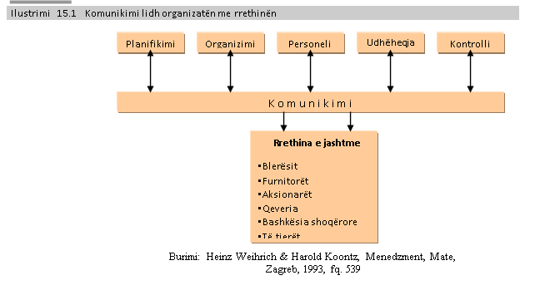
Komunikimi ndërmjet organizatës dhe rrethinës së jashtme

Slide 6
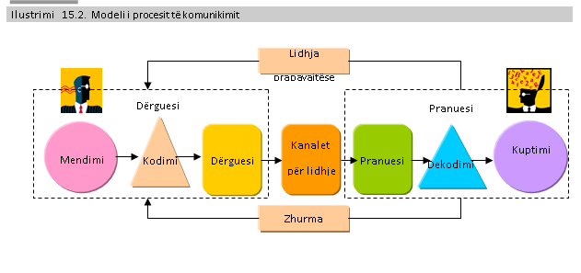
Model I procesit të komunikimit

Slide 7
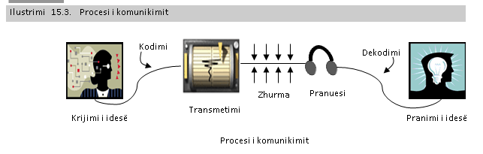
Procesi I komunikimit

Slide 8
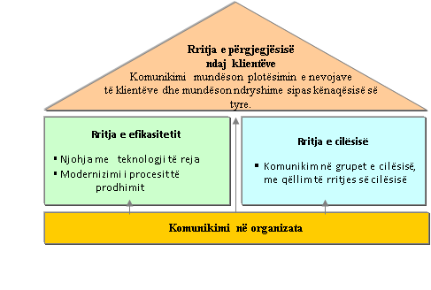
Roli I komunikimit në organizatë

Slide 9
Një qasje e mundëshme
Komunikimi është procesi i transferimit të informatave dhe kuptimit në mes dërguesit dhe pranuesit duke shfrytëzuar një ose më shumë media të shkruara, orale, vizuele ose elektronike

Slide 10
Veçoritë e komunikimit efektiv
Jepni informatë praktike
Informatat prezantoni në mënyrë konçize
Ofroni argumente bindëse
1
4
5
3
2
Ofroni fakte
Qartësoni pritjet

Slide 11

“Por” ose “dhe”
Më pëlqen ideja yte POR mendoj se duhet ta zbatojmë më ndryshe

Slide 12
“Por” ose “dhe”
Më pëlqen ideja yte DHE mendoj se duhet ta zbatojmë më ndryshe

Slide 13

Ju dhe klienëtët

Slide 14
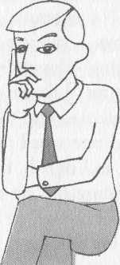
Gjatë negociatave
Dora te fytyra
Duar të kryqëzuara
Këmbë të kryqëzuara
Nuk më pëlqen kjo që e dëgjoj
Nuk pajtohem me ju

Slide 15
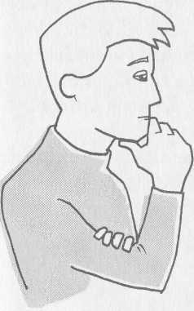
Gjatë negociatave
Kontakt me sy
Dora te mjekra
është në fazë të vendimmarjes

Slide 16
Pyetje
Siti bindim klientët të blejnë

Slide 17
Përgjigje
Kdedibilitet
Potenconi fakte dhe përfitim
Potenconi humbjen nga mosblerja
Të jeni I gatshëm për rezistencë

Slide 18

Komunikimi me kolegët
Zëri
Promovimi I raporteve pozitive në punë
Reagim profesional ndaj kritikave
Dhënie e kritikave ndaj kolëgevë

Slide 19

Zëri
Shqiptimi
Cilësija
Niveli
Theksimi

Slide 20
Promovimi I raporteve të ndërmjetme
Potenco emrat
Kujdes gjatë zgjedhjes së temës
Shmanguni komenteve negative
Mësohuni të dëgjoni
Gjithmonë sjelluni në mënyrë profesionale

Slide 21
Reagim profesional ndaj kritikave
Mos e ndërptit bashkëbiseduesin
Determino synimin e kritikes
Mos shpejto në reagim
Lyp informata shtesë sipas nevojës
Pajtohu për një pjesë të kritikave
Reago në mënyrë konstruktive
Lype mesin e artë
Mëso nga kritikat e mara

Slide 22
Dhënie e kritikës
Përcakto kornizën e bisedës
Komuniko në katër sy
Përqëndrohu në mundësitë për përmirësim
Ofro mundësi
Bëhu specifik
Mos përgjithësi
Diskuto për punën e jo për personin
Mundësoi kolegut të shprehet
Bisedo me ton të qetë
Diskuto privatisht

Slide 23
Pyetje
A do ti zbatoni këto rekomandime

Slide 24


Poqese “PO”

Slide 25

Mos lejoni të ndodh kjo

Slide 26

Mos u bëni kështu

Slide 27


Gjithmonë tentoni

Slide 28
Në të kundërtën
Bie kohezioni ekipor
Bie shkëmbimi I informatave
Rritet stresi në punë
Bie satisfakcioni dhe motivimi

Slide 29
Komunikacionet në menaxhim
Universiteti i Novi Sadit
Fakulteti Ekonomik në Suboticë
Dega në Bujanoc
Bazat e menaxhimit
Moduli 7

